Slide 1
Διαγράμματα UML στην Ανάλυση
Μέρος Γ
Διαγράμματα Κλάσεων
Διαγράμματα Αντικειμένων

Slide 2
περιεχόμενα παρουσίασης
Διαγράμματα κλάσεων
Διαγράμματα αντικειμένων

Slide 3
διαγράμματα κλάσεων
Χρησιμοποιούνται στην ανάλυση των απαιτήσεων και στη σχεδίαση του λογισμικού
Είναι στατικά διαγράμματα που δείχνουν κλάσεις, ιδιότητες, λειτουργίες και σχέσεις μεταξύ κλάσεων

Slide 4

κλάσεις
Ο συμβολισμός των κλάσεων έχει τρία τμήματα:
Το όνομα της κλάσης
Τις ιδιότητες (attributes) της κλάσης
Τις λειτουργίες (operations) της κλάσης

Slide 5

ιδιότητες
Οι ιδιότητες (attributes) παραπέμπουν στα πεδία της Java και σχετίζονται με δεδομένα της κλάσης
Τυπική σύνταξη ιδιοτήτων Όνομα : Τύπος = αρχική_τιμή
Ο τύπος μπορεί να είναι ένας τύπος της UML, κάποιος τύπος της γλώσσας προγραμματισμού ή κάποια κλάση
Παραγόμενες (derived) ιδιότητες είναι αυτές που η τιμή τους προκύπτει από άλλες ιδιότητες της κλάσης. Οι παραγόμενες ιδιότητες έχουν το σύμβολο / πριν από το όνομα.

Slide 6

λειτουργίες
Οι λειτουργίες (operations) παραπέμπουν στις μεθόδους της Java
Τυπική σύνταξη
Όνομα(Παράμετρος1 : Τύπος1, Παράμετρος2 : Τύπος2, …) : Τύπος_Επιστροφής

Slide 7
λειτουργίες
Αν και οι λειτουργίες μίας κλάσης παραπέμπουν στις μεθόδους της, οι δύο έννοιες δεν είναι ταυτόσημες.
Με τη UML ορίζουμε μία λειτουργία ως μία υπηρεσία που παρέχουν τα αντικείμενα της κλάσης.
Η μέθοδος είναι μία υλοποίηση της λειτουργίας δηλαδή της υπηρεσίας που παρέχεται από τα αντικείμενα.
Επομένως, μία απλή διάκριση είναι ότι οι λειτουργίες παρέχουν τις διεπαφές για την παροχή των υπηρεσιών, ενώ οι μέθοδοι παρέχουν την υλοποίησή τους.
Με τον πολυμορφισμό μπορούμε να έχουμε διαφορετικές μεθόδους που υλοποιούν την ίδια λειτουργία.

Slide 8

συσχετίσεις
Η συσχέτιση (association) αναπαριστά κάποια σύνδεση των αντικειμένων δύο κλάσεων
Απεικονίζει τη σχέση μεταξύ των κλάσεων
Οι συσχετίσεις μεταξύ κλάσεων «μοιάζουν» με τις σχέσεις των πινάκων μίας βάσης δεδομένων

Slide 9
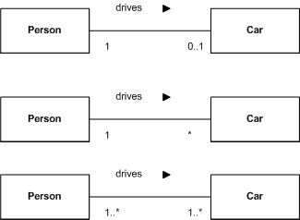
πολλαπλότητα συσχετίσεων
Η πολλαπλότητα αναφέρεται στα άκρα των συσχετίσεων.
Ακριβώς ένα -> 1
Ένα ή περισσότερα -> 1..*
Κανένα ή περισσότερα -> *
Κανένα ή ένα -> 0..1

Slide 10
πολλαπλότητες συσχετίσεων
1 | Ακριβώς ένα
10 | Ακριβώς δέκα
* | Κανένα, ένα ή περισσότερα
1..* | Ένα ή περισσότερα
1..10 | Ένα έως δέκα

Slide 11

συσσωμάτωση
Η συσσωμάτωση (aggregation) είναι μία ειδική μορφή συσχέτισης.
Είναι μία συσχέτιση όλου – τμήματος.
Η κλάση Α αναπαριστά το «όλο» και η κλάση Β το «τμήμα»
Δεν επιτρέπονται «κύκλοι» συσσωματώσεων
Η διάκριση από τη συσχέτιση έχει περισσότερο εννοιολογικό χαρακτήρα: το «όλο» δεν μπορεί να «λειτουργήσει» χωρίς το «τμήμα».

Slide 12
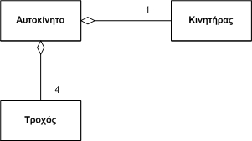
παράδειγμα συσσωμάτωσης
Το αυτοκίνητο έχει ως τμήμα του ένα κινητήρα.
Ο κινητήρας μπορεί να είναι τμήμα πολλών αυτοκινήτων.
Σημασιολογική ερμηνεία: «Το αυτοκίνητο δεν μπορεί να λειτουργήσει χωρίς τον κινητήρα».

Slide 13

σύνθεση
Η σύνθεση (composition) είναι μία ισχυρή μορφή συσσωμάτωσης
Το όλο ελέγχει πλήρως τα τμήματά του και ιδιαίτερα τον κύκλο ζωής τους. Π.χ. η διαγραφή ενός αντικειμένου «όλου» διαγράφει και τα τμήματά του.
Η πρόσβαση σε κάποιο «τμήμα» γίνεται αποκλειστικά μέσω του «όλου»

Slide 14

παράδειγμα σύνθεσης
Το αυτοκίνητο έχει ως τμήμα τον κινητήρα του.
Ο κινητήρας δεν μπορεί να ανήκει ταυτόχρονα σε άλλο αυτοκίνητο.
Ο έξω κόσμος δεν έχει πρόσβαση στον κινητήρα παρά μόνο μέσω του αυτοκινήτου.

Slide 15
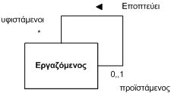
αυτοσυσχέτιση
Υπάρχει και η δυνατότητα αυτοσυσχέτισης.
Η αυτοσυσχέτιση του σχήματος παράγει ιεραρχία αντικειμένων

Slide 16
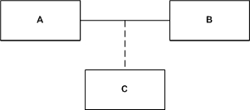
κλάση συσχέτισης
Μία κλάση συσχέτισης (association class) αποδίδει ιδιότητες και λειτουργίες σε μία συσχέτιση
Η κλάση C είναι η κλάση συσχέτισης των Α και B
Χρησιμοποιείται συνήθως σε συσχετίσεις «πολλά-προς-πολλά»

Slide 17

παράδειγμα κλάσης συσχέτισης
Ένας υπάλληλος εργάζεται σε πολλές εταιρείες και κάθε εταιρεία έχει πολλούς υπαλλήλους
Ερώτημα: Πώς θα απεικονιστεί ο μισθός που λαμβάνει ένας υπάλληλος από μία εταιρεία?

Slide 18
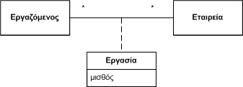

παράδειγμα κλάσης συσχέτισης
Υπάρχουν δύο λύσεις. Η πρώτη είναι με την κλάση συσχέτισης. Η δεύτερη είναι με «ενδιάμεση» κλάση.
Ο περιορισμός της κλάσης συσχέτισης είναι ότι ο υπάλληλος δεν μπορεί να έχει δύο εργασίες στην ίδια εταιρεία.
Στο συγκεκριμένο παράδειγμα η κλάση συσχέτισης είναι η σωστή λύση

Slide 19
ιδιαιτερότητες κλάσης συσχέτισης
Οι δύο λύσεις μοιάζουν, αλλά δεν είναι ίδιες.
Η χρήση της κλάσης συσχέτισης υπονοεί επιπλέον ότι δεν μπορεί να υπάρξουν δύο αντικείμενα της κλάσης συσχέτισης για τον ίδιο συνδυασμό αντικειμένων των κλάσεων που συσχετίζονται.
Στο συγκεκριμένο παράδειγμα η κλάση συσχέτισης Εργασία μάς λέει ότι ένας εργαζόμενος μπορεί να εργάζεται σε διαφορετικές εταιρείες, αλλά δεν μπορεί ταυτόχρονα να έχει δύο εργασίες στην ίδια εταιρεία.
Αντίθετα, στη λύση όπου η κλάση Εργασία απλώς παρεμβάλλεται μεταξύ του εργαζομένου και τις εταιρείας, επιτρέπεται ένας εργαζόμενος να έχει πολλές εργασίες στην ίδια εταιρεία και να εισπράττει βέβαια πολλούς μισθούς από την ίδια εταιρεία.
Έτσι στις συσχετίσεις πολλά-προς-πολλά, ανάλογα με τη σημασιολογία που προκύπτει από το πρόβλημα, επιλέγεται η κλάση συσχέτισης ή η παρεμβαλλόμενη κλάση

Slide 20

γενίκευση
Η γενίκευση παραπέμπει στην κληρονομικότητα.
Η κλάση Β είναι υποκλάση της κλάσης Α.
Η υποκλάση κληρονομεί ιδιότητες, συσχετίσεις και λειτουργίες της υπερκλάσης.
Μία υποκλάση μπορεί να επαναορίσει (override) λειτουργίες της υπερκλάσης της.

Slide 21
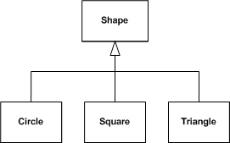
παράδειγμα γενίκευσης

Slide 22
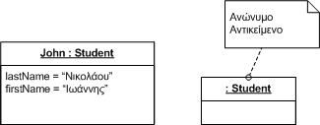

διαγράμματα αντικειμένων
Τα αντικείμενα είναι στιγμιότυπα των κλάσεων
Οι σύνδεσμοι είναι στιγμιότυπα των συσχετίσεων

Slide 23
αντικείμενα
Ο συμβολισμός των αντικειμένων είναι όμοιος με το συμβολισμό των κλάσεων με τη διαφορά ότι το τμήμα του ονόματος είναι υπογραμμισμένο
Τυπική σύνταξη αντικειμένου
όνομα_αντικειμένου : όνομα_κλάσης
Για ανώνυμα αντικείμενα : όνομα_κλάσης
Οι ιδιότητες των κλάσεων έχουν πλέον και τιμές
Σε ένα διάγραμμα αντικειμένων απεικονίζουμε ένα δίκτυο αντικειμένων για κάποια χρονική στιγμή

Slide 24
χρήση διαγραμμάτων αντικειμένων
Επαλήθευση διαγραμμάτων κλάσεων
Εμφάνιση σχέσεων για τις οποίες τα διαγράμματα κλάσεων δεν επαρκούν

Slide 25
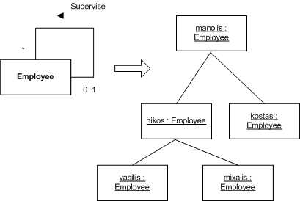
χρήση διαγραμμάτων αντικειμένων
Το διάγραμμα κλάσεων μας δίνει μία γενική δομή μίας ιεραρχίας
Το διάγραμμα αντικειμένων μας δίνει την ίδια την ιεραρχία

